Slide 1
КОМПЮТЪРНА СИСТЕМА

Slide 2
Структура на компютърна система
ОПРЕДЕЛЕНИЕ ЗА КОМПЮТЪРНА СИСТЕМА
Компютърна система е съвкупност от техническо и програмно осигуряване, които трябва взаимно да си съответстват.

Slide 3
Първо е необходимо да се добие представа за техническата страна на персоналния компютър или така нареченото техническо осигуряване (hardware)

Slide 4
То включва интегралните микросхеми (чипове), разнообразни електронни компоненти, захранване с електрическа енергия, връзки с други устройства и т. н. Така могат да се разкрият действителните възможности на компютъра, да се изучи магията на работата с него и вълшебствата му.

Slide 5
Една компютърна система от гледна точка на хардуер съдържа следните основни блокове: микропроцесор, памет, периферни устройства, системна платка, интерфейсни схеми, захранващ блок, съвкупност от кабели за връзка.

Slide 6
МИКРОПРОЦЕСОР
Микропроцесорът е сърцето на компютъра. Той извършва същинската обработка на информацията, автоматически, под управлението на програма. Микропроцесорът извършва всички аритметически и логически операции над машинните думи и управлява този процес.

Slide 7
Машинната дума е основна порция, обработваема от даден компютър, двоична информация. Представлява определен брой битове (разряди). Тъй като всяко едно изчисление се извършва от микропроцесора, той трябва да има висока производителност. Като технически компонент той представлява интегрална микросхема със свръх голяма степен на интеграция.

Slide 8
Микропроцесорът (МП) е програмно-управляемо устройство, предназначено за обработка на цифрова информация и управление на процеса на тази обработка, изпълнено в една интегрална схема със свръх голяма степен на интеграция на електронните елементи.

Slide 9
Следователно МП от една страна е устройство на ЕИМ (сложен програмно-управляван цифров процесор), а от друга е ИС с висока степен на интеграция, т.е. електронен прибор. В съответствие с това и параметрите му се делят на две групи от една страна параметрите

Slide 10
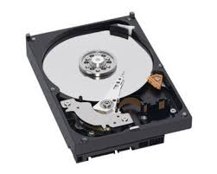
Твърд диск

Slide 11
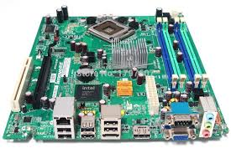
Дъна платка

Slide 12
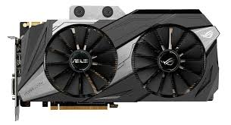
Видео карта

Slide 13
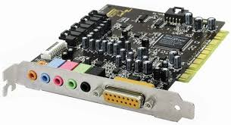
Звукова карта

